Slide 1
Conceptos de la FHRP
Switching, Routing y Wireless Essentials (SRWE)
Notes:
Programa Cisco Networking Academy
Switching, Routing y Wireless Essentials (SRWE)
Módulo 9: Conceptos de la FHRP

Slide 2
Protocolos de redundancia de primer salto
Notes:
9 – Conceptos de FHRP
9.1 – Protocolos de redundancia de primer salto

Slide 3
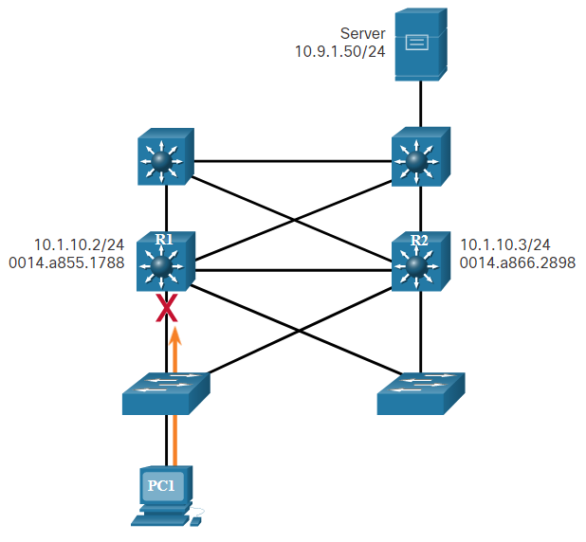
First Hop Redundancy Protocols Limitaciones del gateway predeterminado
Los dispositivos finales generalmente se configuran con una única dirección IPv4 de puerta de enlace predeterminada.
Si falla la interfaz de enrutador de puerta de enlace predeterminada, los hosts LAN pierden conectividad LAN externa.
Esto ocurre incluso si existe un enrutador redundante o un switch de capa 3 que podría servir como puerta de enlace predeterminada.
Los protocolos de redundancia de primer salto (FHRP) son mecanismos que proporcionan puertas de enlace predeterminadas alternativas.
Notes:
9 – Conceptos de FHRP
9.1 – Protocolos de redundancia de primer salto
9.1.1 – Limitaciones del Gateway predeterminado

Slide 4
First Hop Redundancy Protocols Redundancia del router
Una forma de evitar un único punto de falla en el gateway predeterminado es implementar un router virtual. Para implementar este tipo de redundancia de enrutadores, varios enrutadores están configurados para trabajar juntos y presentar la ilusión de un solo enrutador a los hosts en la LAN. Al compartir una dirección IP y una dirección MAC, dos o más routers pueden funcionar como un único router virtual.
La dirección IPv4 del router virtual se configura como la puerta de enlace predeterminada para las estaciones de trabajo de un segmento específico de IPv4.
Cuando se envían tramas desde los dispositivos host hacia el gateway predeterminado, los hosts utilizan ARP para resolver la dirección MAC asociada a la dirección IPv4 del gateway predeterminado. La resolución de ARP devuelve la dirección MAC del router virtual. El router actualmente activo dentro del grupo de routers virtuales puede procesar físicamente las tramas que se envían a la dirección MAC del router virtual.
Los protocolos se utilizan para identificar dos o más routers como los dispositivos responsables de procesar tramas que se envían a la dirección MAC o IP de un único router virtual. Los dispositivos host envían el tráfico a la dirección del router virtual. El router físico que reenvía este tráfico es transparente para los dispositivos host.
Notes:
9 – Conceptos de FHRP
9.1 – Protocolos de redundancia de primer salto
9.1.2 – Redundancia del router

Slide 5
First Hop Redundancy Protocols Redundancia del router (Cont.)
Un protocolo de redundancia proporciona el mecanismo para determinar qué router debe cumplir la función activa en el reenvío de tráfico. Además, determina cuándo un router de reserva debe asumir la función de reenvío. La transición entre los routers de reenvío es transparente para los dispositivos finales.
La capacidad que tiene una red para recuperarse dinámicamente de la falla de un dispositivo que funciona como gateway predeterminado se conoce como “redundancia de primer salto”.
Notes:
9 – Conceptos de FHRP
9.1 – Protocolos de redundancia de primer salto
9.1.2 — Redundancia del router (cont.)

Slide 6
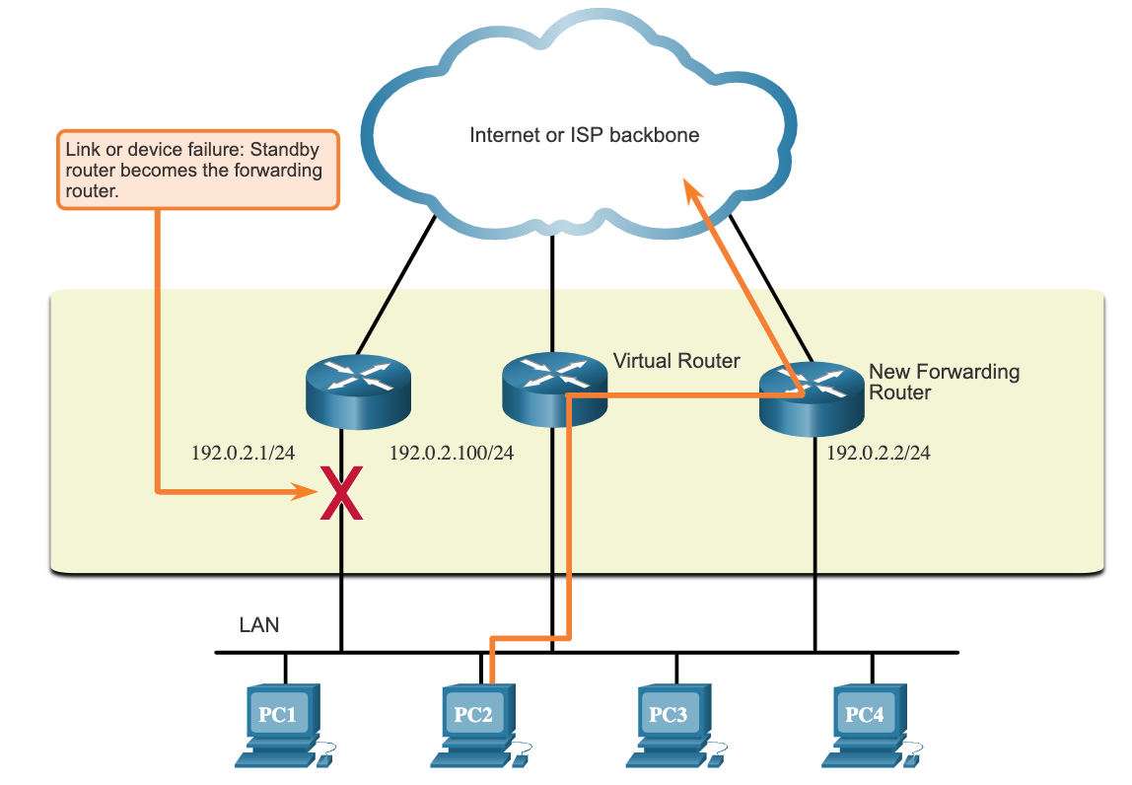
Protocolos de redundancia del primer salto (First Hop Redundancy Protocols) Redundancia del router
Cuando falla el router activo, el protocolo de redundancia hace que el router de reserva asuma el nuevo rol de router activo.
Debido a que el nuevo router de reenvío asume tanto la dirección IPv4 como la dirección MAC del router virtual, los dispositivos host no perciben ninguna interrupción en el servicio.
Notes:
9 – Conceptos de FHRP
9.1 – Protocolos de redundancia de primer salto
9.1.3 – Pasos para la conmutación por falla del router

Slide 7
HSRP
Notes:
9 – Conceptos de FHRP
9.2 — HSRP

Slide 8
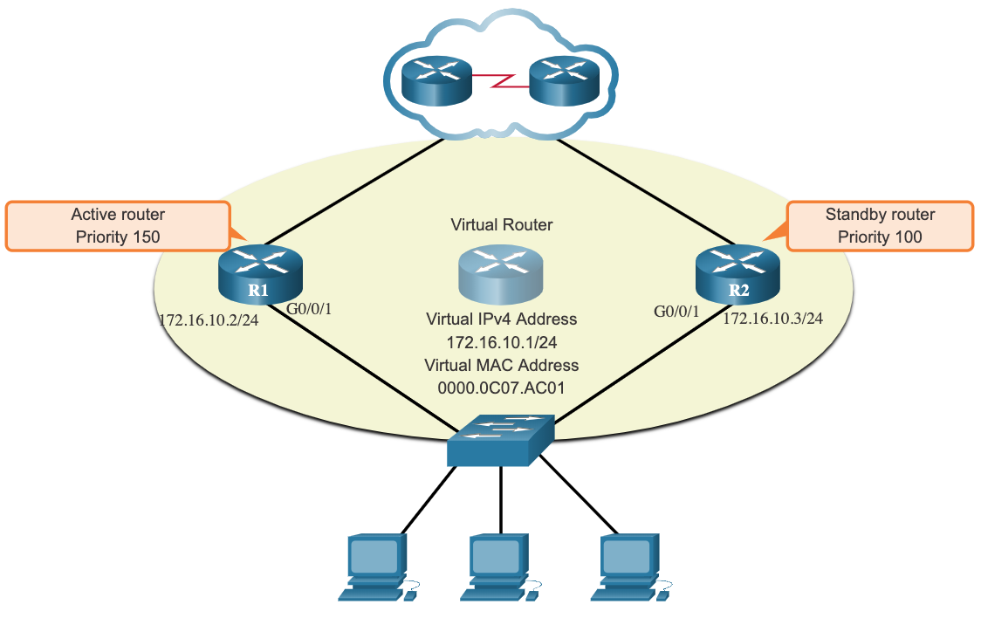
HSRP: Descripción general
Cisco proporciona HSRP como una forma de evitar la pérdida de acceso externo a la red si falla el router predeterminado. Es el protocolo FHRP exclusivo de Cisco diseñado para permitir la conmutación por falla transparente de los dispositivos de primer salto.
HSRP se utiliza en un grupo de routers para seleccionar un dispositivo activo y un dispositivo de reserva. El dispositivo activo es aquel que se utiliza para enrutar paquetes, y el dispositivo de reserva es el que toma el control cuando falla el dispositivo activo o cuando se cumplen condiciones previamente establecidas.
Notes:
9 – Conceptos de FHRP
9.2 — HSRP
9.2.1 – Descripción general de HSRP

Slide 9
HSRP (Hot Standby Router Protocol Prioridad e Intento de Prioridad del HSRP
El rol de los routers activos y de reserva se determina durante el proceso de elección del HSRP. De manera predeterminada, el router con la dirección IPv4 numéricamente más alta se elige como router activo. Sin embargo, siempre es mejor controlar cómo funcionará su red en condiciones normales en lugar de dejarlo librado al azar.
La prioridad HSRP se puede utilizar para determinar el router activo.
El router con la prioridad HSRP más alta será el router activo.
De manera predeterminada, la prioridad HSRP es 100.
Si las prioridades son iguales, el router con la dirección IPv4 numéricamente más alta es elegido como router activo.
Para configurar un router para que sea el router activo, utilice el comando de interfaz standby priority . El rango de prioridad HSRP es de 0 a 255.
Notes:
9 – Conceptos de FHRP
9.2 — HSRP
9.2.2 – Prioridad e intento de prioridad del HSRP

Slide 10
HSRP Prioridad e intento de prioridad del HSRP (Cont.)
De forma predeterminada, después de que un router se convierte en el router activo, seguirá siendo el router activo incluso si otro router está disponible en línea con una prioridad HSRP más alta.
Para forzar un nuevo proceso de elección HSRP cuando un router de mayor prioridad entra en línea, la preferencia debe habilitarse mediante el comando standby preempt El intento de prioridad es la capacidad de un router HSRP de activar el proceso de la nueva elección. Con este intento de prioridad activado, un router disponible en línea con una prioridad HSRP más alta asume el rol de router activo.
El intento de prioridad solo permite que un router se convierta en router activo si tiene una prioridad más alta.
Nota: Si el intento de prioridad está desactivado, el router que arranque primero será el router activo si no hay otros routers en línea durante el proceso de elección.
Notes:
9 – Conceptos de FHRP
9.2 — HSRP
9.2.2 – Prioridad e intento de prioridad del HSRP (Cont.)

